Slide 1
Η ΒΙΒΛΙΚΗ ΠΡΟΤΑΣΗ ΓΙΑ ΤΟΝ «ΑΝΘΡΩΠΟ»
Ο σκοπός και το νόημα της ζωής του ανθρώπου

Slide 4
https://www.youtube.com/watch?v=AnyKi7h4RK4 Ο ΥΜΝΟΣ ΤΗΣ ΑΓΑΠΗΣ

Slide 5
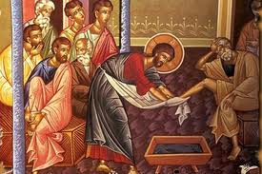
Ο Άνθρωπος ως διάκονος

Slide 6
https://www.slideshare.net/ssuser703132/b-16-h-paravolh-ths-telikhs-krishs Η παραβολή της τελικής κρίσης

